Slide 1

FACTURATOR
Projet Génie Logiciel
Yohan ESCHBERGER
Alex FRASQUET
Marius PICHON

Slide 2
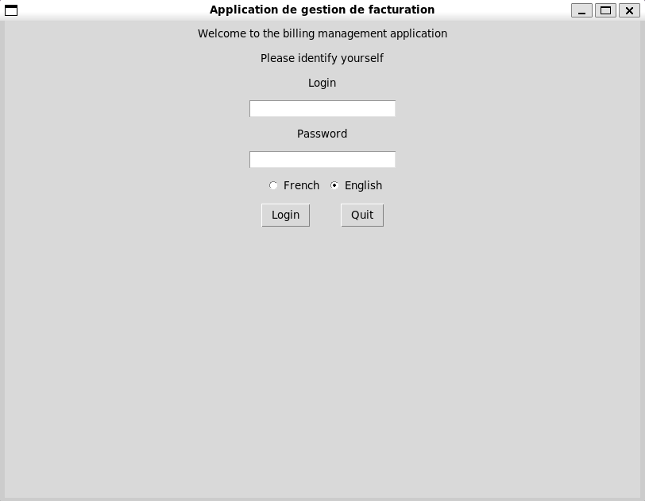
FACTURATOR
Sommaire
L’interet d’un logiciel de facturation
Qu’est ce que la facturation ?
Ce que nous attendons d’un logiciel de facturation
L'organisation UML (Unified Modeling Language)
L’Axe fonctionnel
L’Axe statique
L’Axe dynamique
Le logiciel et son manuel d'utilisation
Conclusion et pistes d’amélioration

Slide 3

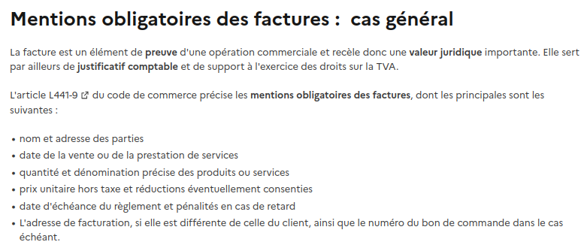
La facturation,
qu’est ce que c’est ?
La facturation est un élément essentiel de la gestion d'entreprise. Elle permet de formaliser la transaction commerciale, de suivre les paiements et de générer des données financières cruciales. Un logiciel de facturation doit donc offrir des fonctionnalités poussées tout en restant intuitif pour l'utilisateur.

Slide 4
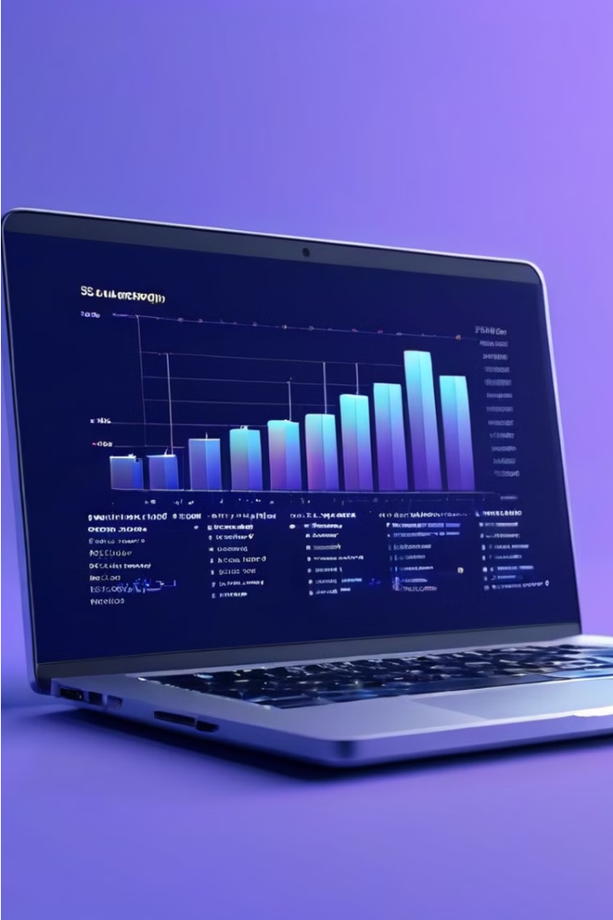
Ce qui est attendu d'un logiciel de facturation
Création et envoi de factures ou devis professionnels, personnalisables et
Suivi et gestion des paiements, avec des relances automatiques si nécessaire
Génération de rapports financiers détaillés pour l'analyse de la performance de l'entreprise

Slide 5
Exigences
Client
informations clients
Un client doit avoir un nom, un email, une adresse, un téléphone fixe et/ou mobile et un Fax.
Informations clients optionnelles
Un client peut avoir un N° SIREN/SIRET, Site Internet et le nom du propriétaire de la structure.
Age
Un client doit respecter la limite d'âge
Conservations Informations
Le système doit garder les informations des clients afin de pouvoir les réutiliser si le client demande de nouveaux les services de l’utilisateur.
Validités informations
Les informations clients doivent être validées et vérifiées
Fiche client
Le système pourra importer ou exporter une fiche client à partir d’un fichier txt ou XML.
Vendeur / Utilisateur
créer un compte
Le système permet la création d’un compte, d’un identifiant puis d’un mot de passe, ainsi qu’y attribuer des droits. L’identifiant et les droits ne peuvent pas être modifiés par un compte non-administrateur.
compte
Un compte doit être unique
Autorisations
Chaque compte a un niveau d’accréditation modifiable par le primo-user ou toute personne ayant les accès.

Slide 6
Exigences
Facture
Status
Une facture peut avoir 3 statuts: brouillon, envoyé, archivée.
Modification
Une facture “brouillon” peut être modifiée à tout moment.
Enregistrement
Une facture “brouillon” peut être enregistrée même incomplète mais est forcément liée à un client.
Commentaire
Une facture “brouillon” a une fonction commentaire ou note visible uniquement par les utilisateurs.
Envoie facture
Une facture brouillon peut être transformée en facture “envoyé” lorsqu’elle est envoyé au client (les commentaire ou note sont supprimé avant envoi)
Envoie devis
Une facture brouillon peut être transformée en devis lorsqu’elle est envoyé au client (les commentaire ou note sont supprimé avant envoi)
Attente de Paiement
Une facture envoyée est une facture en attente de paiement et elle devient une facture “archivée” dès que le paiement est fait.
Informations
Une facture doit contenir les informations client (Nom, Email, Adresse, Tél. fixe, Mobile, Fax), le nombre d’article vendu, la date, les conditions, l’article, le prix, les taxes

Slide 7
Exigences
Devis
Particularité
Un devis est une facture “brouillon” qui a été envoyé au client à titre d’information. Aucun paiement n’est attendu
Archivage
Un devis est automatiquement archivé après l’envoi au client
Système
Authentification
Le système doit permettre à l’utilisateur de s’authentifier via son identifiant et son mdp. Le système indique une erreur au moins si l'une des deux informations est invalide (identifiant non existant ou mdp ne correspondant pas).
Création de compte au besoin
Le système permet la création d’un compte, d’un identifiant puis d’un mdp, ainsi que ses coordonnées (nom, prénom, date naissance, adresse), ainsi qu’y attribuer des droits. L’identifiant et les droits sont inchangeables.
Compte standard
Le compte standard a accès aux fonctions de base et aux dossiers communs en plus de ses dossiers privés, il doit aussi pouvoir ajouter un client à la base de données.
Compte patron
Le compte patron a accès à toutes les fonctions, à tous les dossiers sans exception et peut gérer les autres comptes et leurs autorisations (fonctions CRUD). Il doit aussi pouvoir supprimer un compte d’un employé (s’il est remercié de l’entreprise).

Slide 8
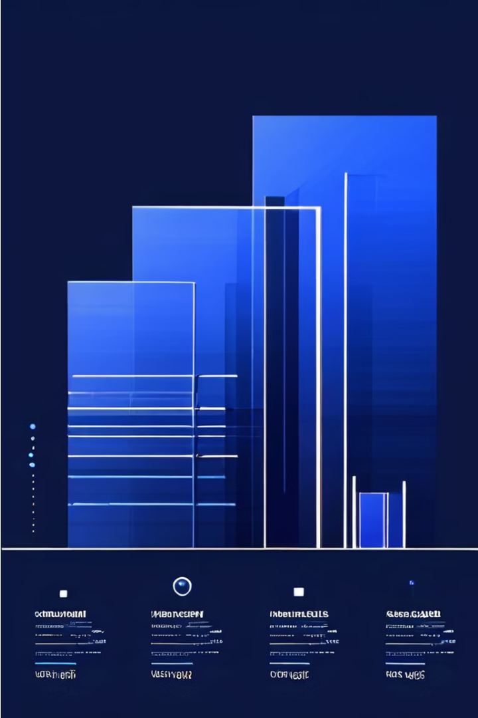
L'organisation UML (Unified Modeling Language)
L'UML est un standard de modélisation graphique puissant pour les systèmes logiciels. Il permet de représenter l'architecture du logiciel de facturation sous différents angles complémentaires, garantissant une conception solide et bien documentée.

Slide 9
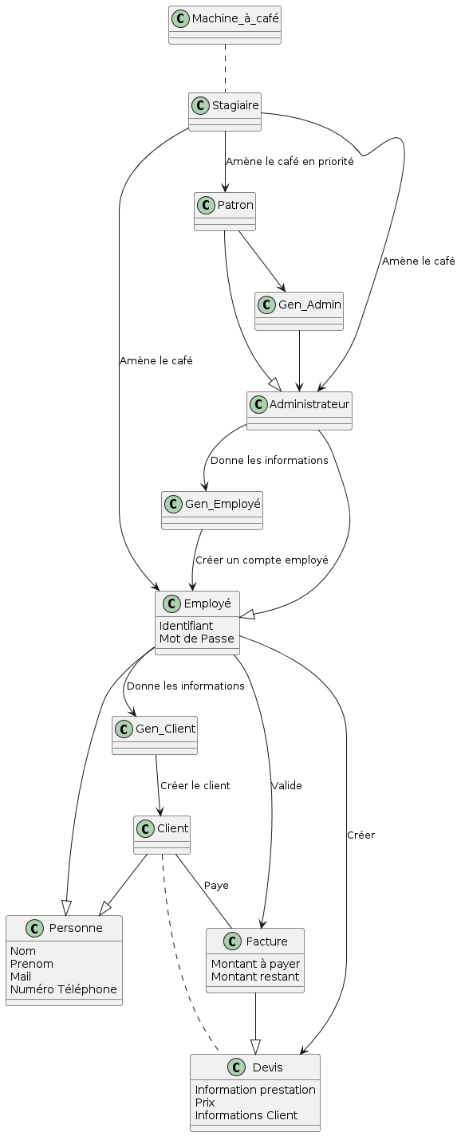
Axe fonctionnel
Gestion des Clients
Facturation Avancée
Suivi des Paiements
Créer, modifier et consulter les informations des clients. Suivre l'historique des transactions et des paiements pour chaque client.
Générer des factures professionnelles avec des options de personnalisation.
Enregistrer les paiements reçus, gérer les relances et suivre l'état des différentes factures (payées, en attente, etc.).

Slide 10
Axe statique
Modélisation des Classes
Diagrammes de Classes
Les classes principales, telles que Client, Facture et Paiement, sont définies avec leurs attributs et méthodes spécifiques.
Des diagrammes UML détaillés représentent visuellement l'architecture statique du logiciel, facilitant la compréhension de sa structure interne.

Slide 11
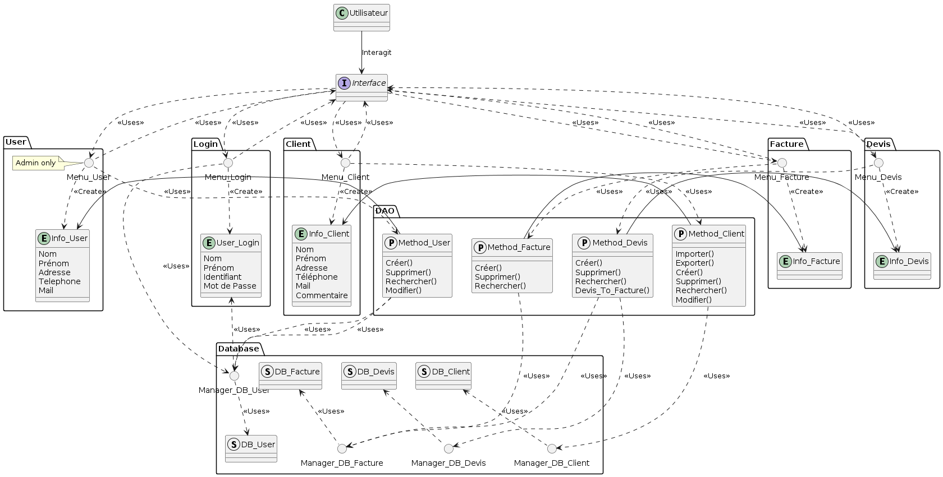
Axe statique

Slide 12
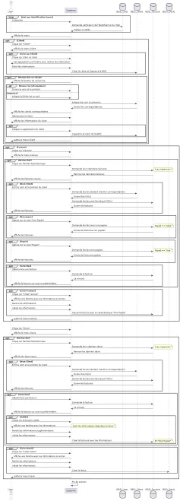
Axe dynamique
Diagrammes de Séquence
Ce diagramme UML décrit visuellement les interactions entre les différents éléments du logiciel de facturation au fil du temps, permettant de comprendre les processus clés.

Slide 13
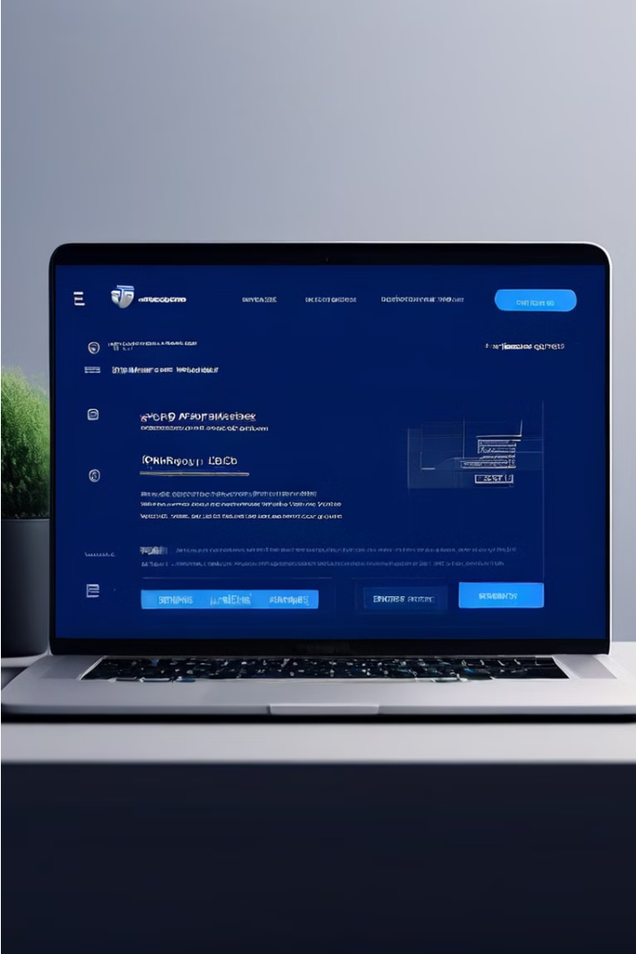
Démonstration du logiciel
Entrons maintenant dans le vif du sujet avec une démonstration concrète de notre logiciel de facturation. Vous allez pouvoir découvrir ses principales fonctionnalités et son interface intuitive, conçue pour faciliter la gestion quotidienne de la facturation.

Slide 14
Conclusion et pistes d’amélioration
1
Synthèse des fonctionnalités
2
Manques dans les foncionnalités
Notre logiciel de facturation permet la creation et la gestion des factures et devis professionnels. Il permet également le suivi des clients.
Nous aurions aimé rajouter une gestion des bilans et la gestion des utilisateurs par un administrateur.
3
Prochaines étapes
d'implémentation
4
Formations
L’avantage de ce logiciel est sa simplicité d’utilisation. Après une courte formation d’une dizaine de minutes, n’importe qui peut s’en servir.
Une communication avec un serveur pourrait permettre la gestion automatique de relance en cas d’impayé et l’archivage lors du payement.

